Slide 1
BÀI 9: Ơ ơ ~

Slide 3
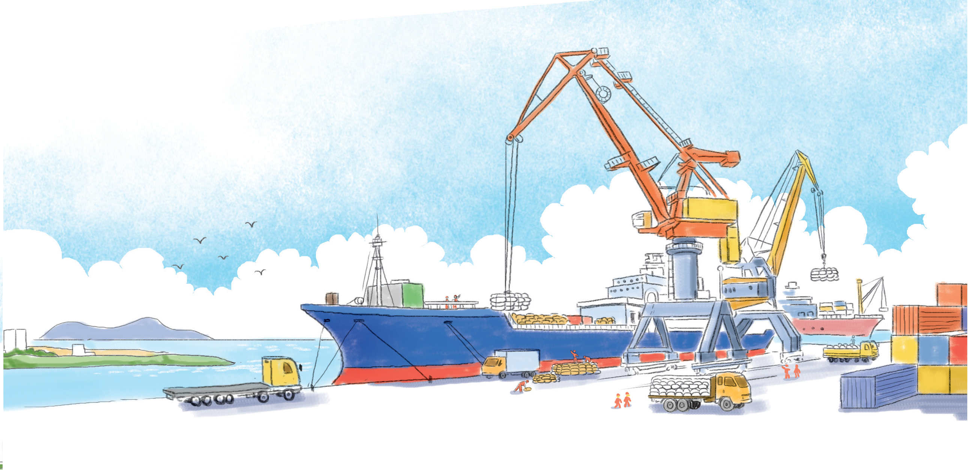

Slide 4
ơ
Tàu dỡ hàng ở cảng.
ỡ

Slide 6
ơ

Slide 8
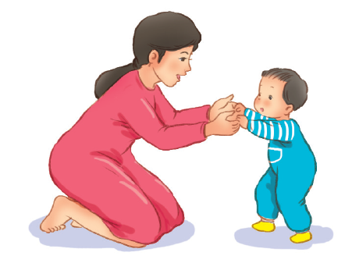
bờ đê
cá cờ
đỡ bé

Slide 13
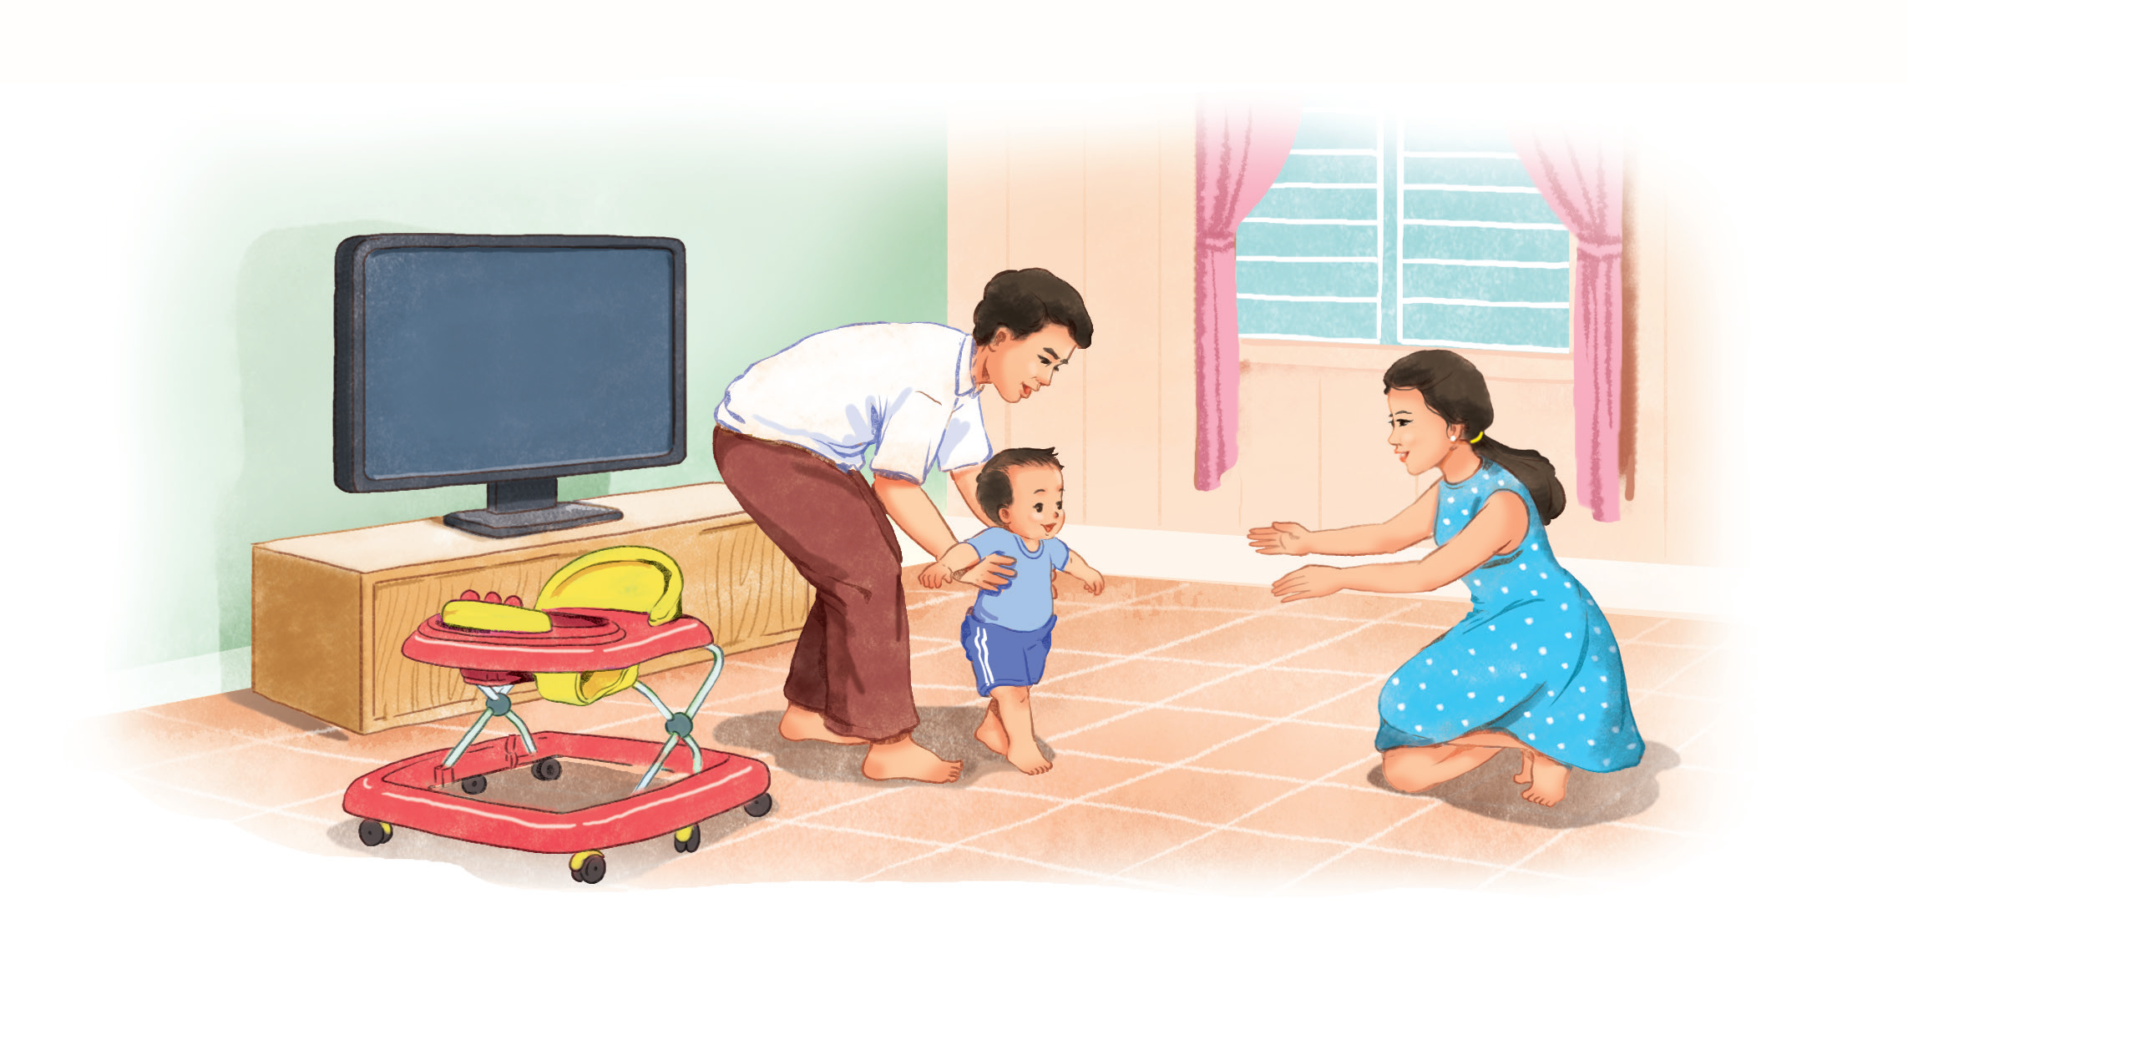
Bố đỡ bé.

Slide 15
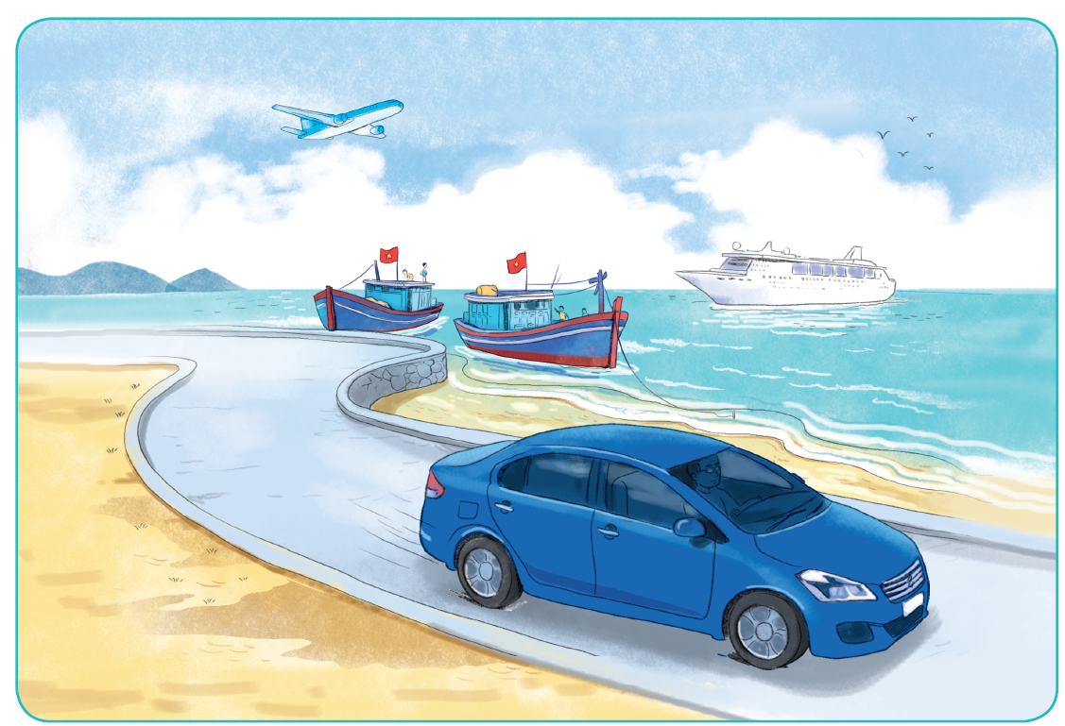
Phương tiện giao thông

Slide 16
CỦNG CỐ
BÀI HỌC

